Slide 1




SHIPS
GAME
Sebastian Arczewski & Hubert Zubrzycki

Slide 2

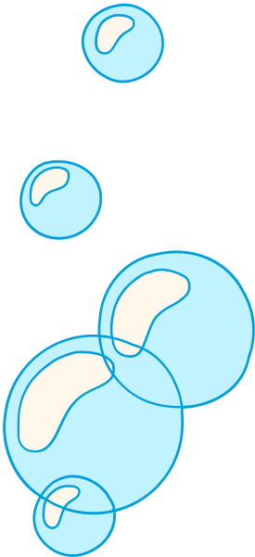

OPIS GRY
Celem projektu jest stworzenie gry „Statki”, która pozwala dwóm graczom rozegrać klasyczną bitwę morską. Projekt ma na celu odwzorowanie zasad oryginalnej gry planszowej
w formie cyfrowej — od etapu rozmieszczania statków po wymianę strzałów i końcowe zwycięstwo jednego z graczy.
Gra ma zapewnić użytkownikowi element rywalizacji, strategii i losowości, a także przyjemne doświadczenie rozgrywki, w której kluczową rolę odgrywa planowanie i przewidywanie ruchów przeciwnika.

Slide 3



OPIS ROZGRYWKI
  Gra toczy się na dwóch planszach o wymiarach 10×10: jednej należącej do gracza, drugiej do przeciwnika.
  Każdy z graczy rozmieszcza swoją flotę statków na własnej planszy przed rozpoczęciem rozgrywki.
  Dostępne statki mają różne długości (np. od 1 do 4 pól)
  Po rozmieszczeniu statków gracze na przemian oddają strzały w pola planszy przeciwnika, próbując odgadnąć pozycję jego statków.
  Strzał może zakończyć się wynikiem:
  „Trafiony” – jeśli gracz trafił w część statku,
  „Pudło” – jeśli trafił w puste pole,
  „Zatopiony” – jeśli wszystkie pola danego statku zostały trafione.
  Rozgrywka kończy się w momencie, gdy jeden z graczy zatopi wszystkie statki przeciwnika.

Slide 4

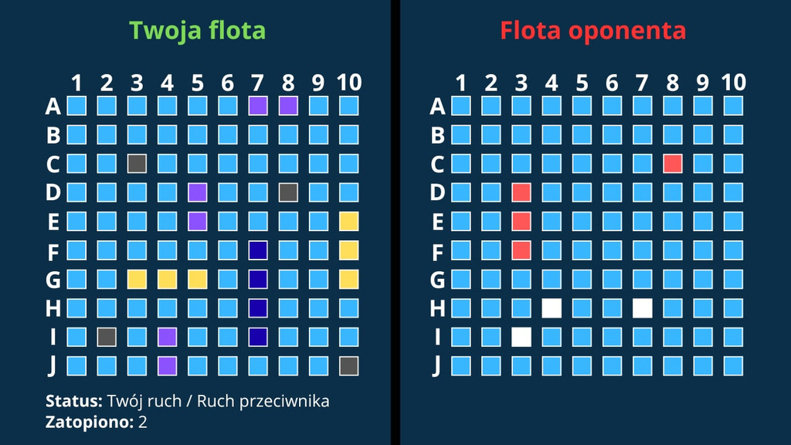

PLANSZA DO GRY
Plansza do gry w statki składa się z dwóch części: po lewej znajduje się plansza gracza, na której ustawione są jego statki, a po prawej – plansza służąca do zaznaczania oddanych strzałów w stronę przeciwnika. Statki występują w czterech typach: czteromasztowiec (1 sztuka), trzymasztowiec (2 sztuki), dwumasztowiec (3 sztuki) i jednomasztowiec (4 sztuki). Każdy typ różni się długością i zajmowaną przestrzenią na planszy.

Slide 5
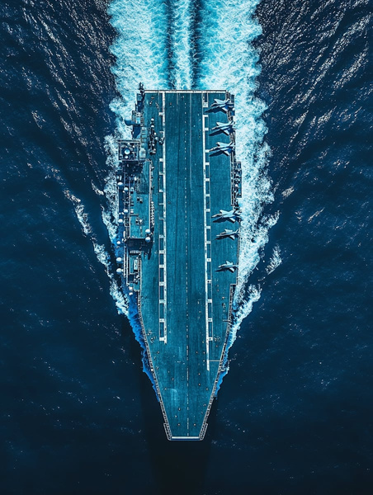
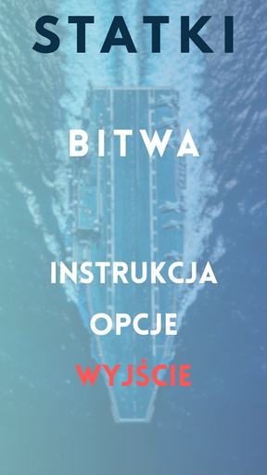

INTERFEJS
Po uruchomieniu gry pojawia się menu startowe. Po naciśnięciu przycisku Bitwa następuje przejście do planszy gry, gdzie gracz ustawia statki i oddaje strzały. Wybór Instrukcja przenosi do ekranu z zasadami gry, a Opcje otwiera ustawienia (dźwięk, grafika itp.). Naciśnięcie Wyjście zamyka grę. Po zakończeniu rozgrywki pojawia się menu końcowe, gdzie przycisk Zagraj ponownie rozpoczyna nową grę, Menu główne wraca do menu startowego, a Wyjście kończy grę.
TŁO
MENU STARTOWE
MENU KOŃCOWE

Slide 6
DODATKOWO
Boosty / power-upy – np.:
Podwójny strzał – gracz oddaje dwa strzały pod rząd.
Radar – podświetla jedną losową kratkę, w której znajduje się statek przeciwnika.
Ochrona statku – jeden z własnych statków staje się niewidoczny dla przeciwnika na turę.
Muzyka i efekty dźwiękowe – gra posiada dynamiczne tło muzyczne oraz dźwięki towarzyszące rozgrywce.
Tryb podglądu statystyk gry – po zakończeniu bitwy gracz może zobaczyć liczbę trafień, pudł, zatopionych statków i długość najdłuższej serii trafień.

Slide 7

KONIEC

